Slide 1

ОАО "РЖД"
.
Техническая эксплуатация сооружений и устройств путевого хозяйства

Slide 2
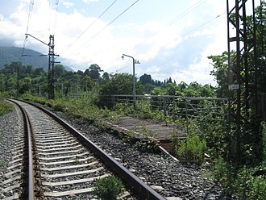
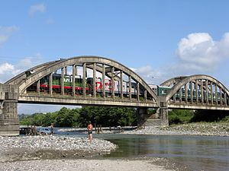
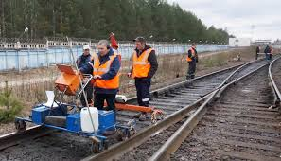
Техническая эксплуатация сооружений и устройств путевого хозяйства
ПТЭ Приложение №1 п.1-6,8-11
1. Общие требования к технической эксплуатации сооружений и устройств путевого хозяйства.
2. План и профиль пути, его элементы, требования ПТЭ к ним.
3. Земляное полотно. Ширина колеи.
4. Требования ПТЭ к рельсам.

Slide 3
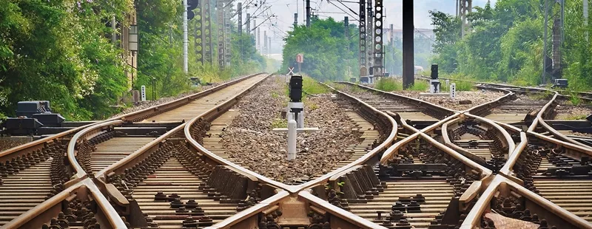
Техническая эксплуатация сооружений и устройств путевого хозяйства
При технической эксплуатации все элементы пути (земляное полотно, верхнее строение и искусственные сооружения) должны обеспечивать по прочности, устойчивости и состоянию безопасное и плавное движение поездов со скоростями, установленными на данном участке.
(ПТЭ Прил.1 п.1)

Slide 4
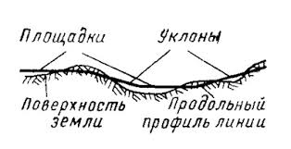

Техническая эксплуатация сооружений и устройств путевого хозяйства
Железнодорожный путь в отношении радиусов кривых, сопряжения прямых и кривых, крутизны уклонов должен соответствовать утвержденному плану и профилю железнодорожной линии.
(ПТЭ Прил.1 п.3)
План ж.д. пути - это проекция оси пути на горизонтальную плоскость, а продольный профиль — на вертикальную плоскость.

Slide 5
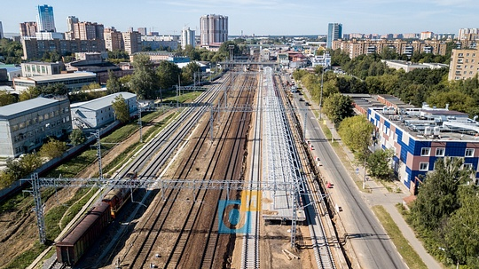
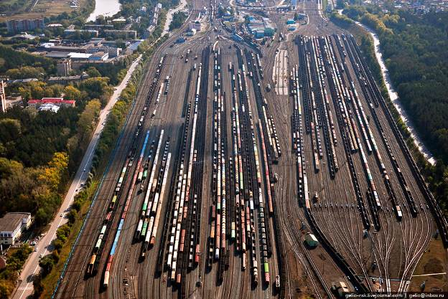
Техническая эксплуатация сооружений и устройств путевого хозяйства
Ж.д. станции, разъезды и обгонные пункты должны располагаться на горизонтальной площадке. В отдельных случаях допускается расположение их на уклонах не круче 0,0015, а в трудных топографических условиях проектирования (далее — трудные условия) —круче 0,0025, но не круче 0,010.
(ПТЭ Прил.1 п.4)

Slide 6
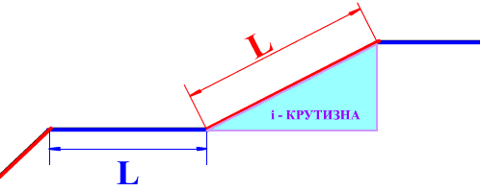
Техническая эксплуатация сооружений и устройств путевого хозяйства
В профиле выделяют два элемента:
Горизонтальные площадки- характеризуются протяженностью и уклоны характеризуются крутизной.
Крутизна уклона – это отношение возвышения одной точки над другой к горизонтальному расстоянию между ними.
В зависимости от направления движения поезда наклонный участок будет подъёмом или спуском.

Slide 7
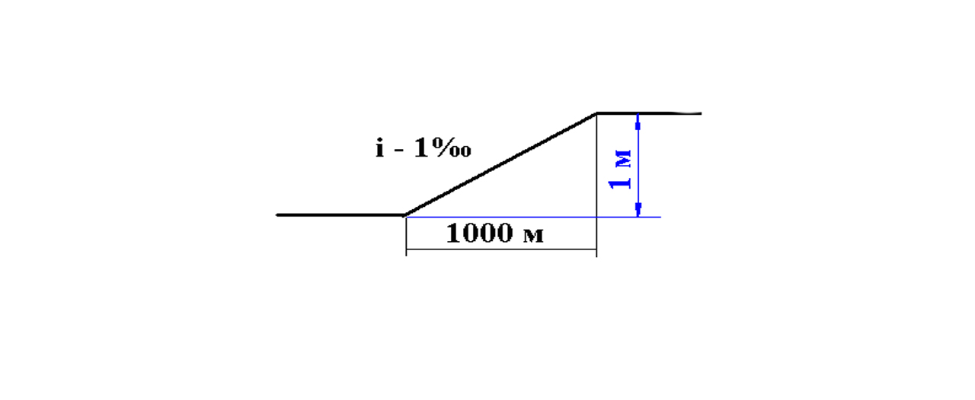
Техническая эксплуатация сооружений и устройств путевого хозяйства
i – 5%0
А
Например, если h=5 м, а l=1000 м, то уклон
составит:
5 м
Б
За основу определения крутизны берется 1000 метров, выражается в тысячных долях и записывается в виде десятичной дроби: 0,001; 0,0015.
Обозначается 5 ‰ (промили), это значит что на каждые 1000 м пути подъем или спуск происходит на 5 метров.
Определите, на какую высоту поднимается поезд, следуя по уклону длиной 15 км с крутизной 8 ‰.
Решение: h= i × l = 8×15=120 м

Slide 8
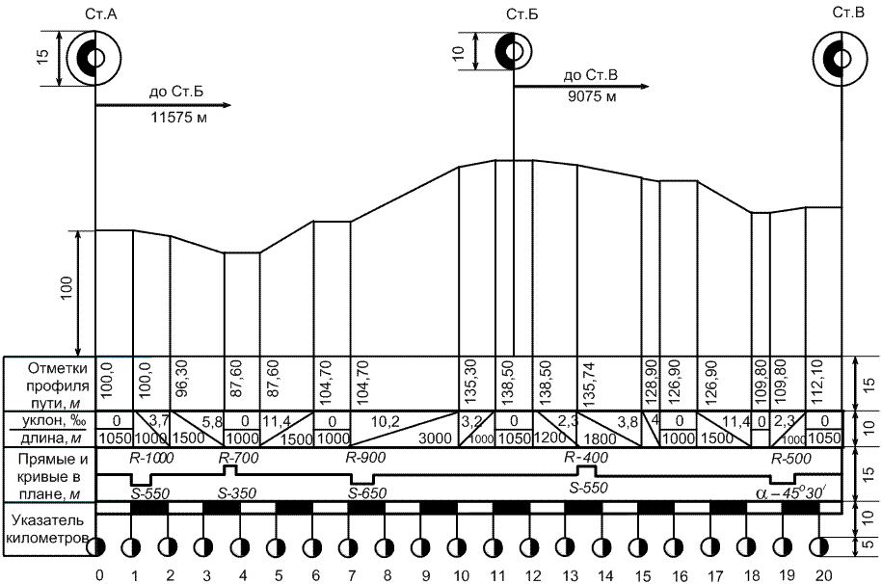
Техническая эксплуатация сооружений и устройств путевого хозяйства
Продольный профиль участка Сенная-Громово

Slide 9
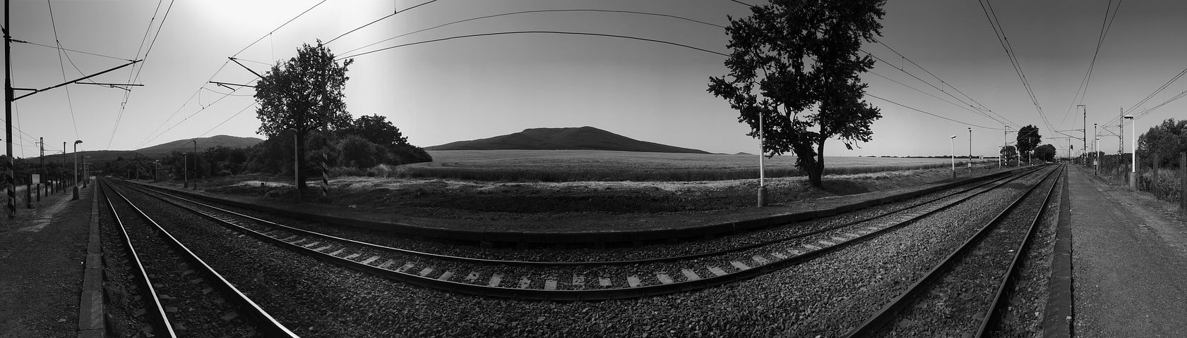
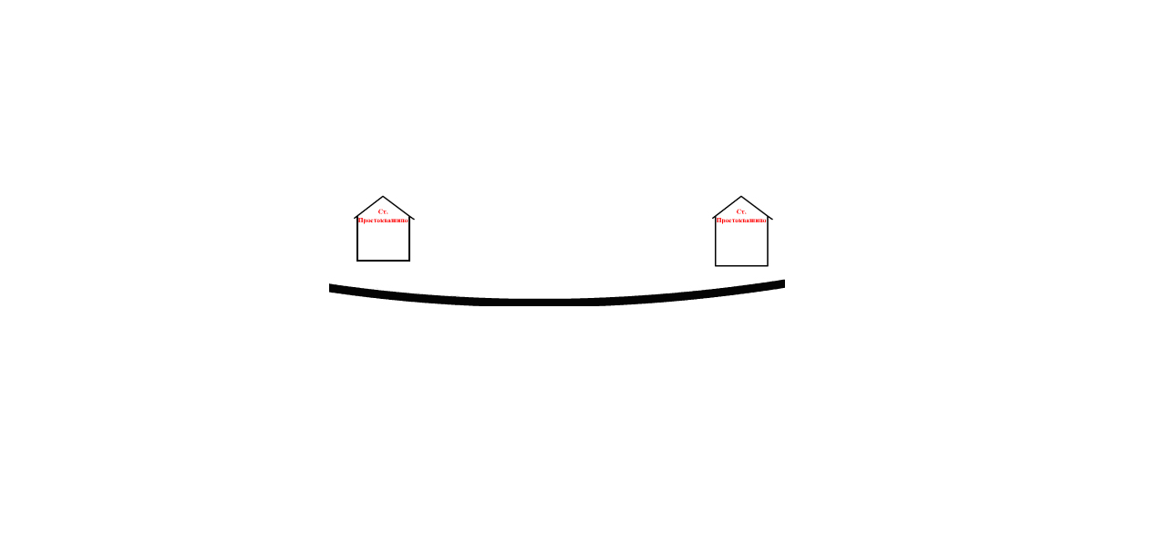
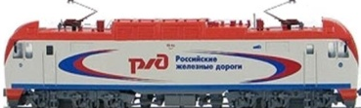
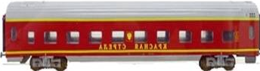
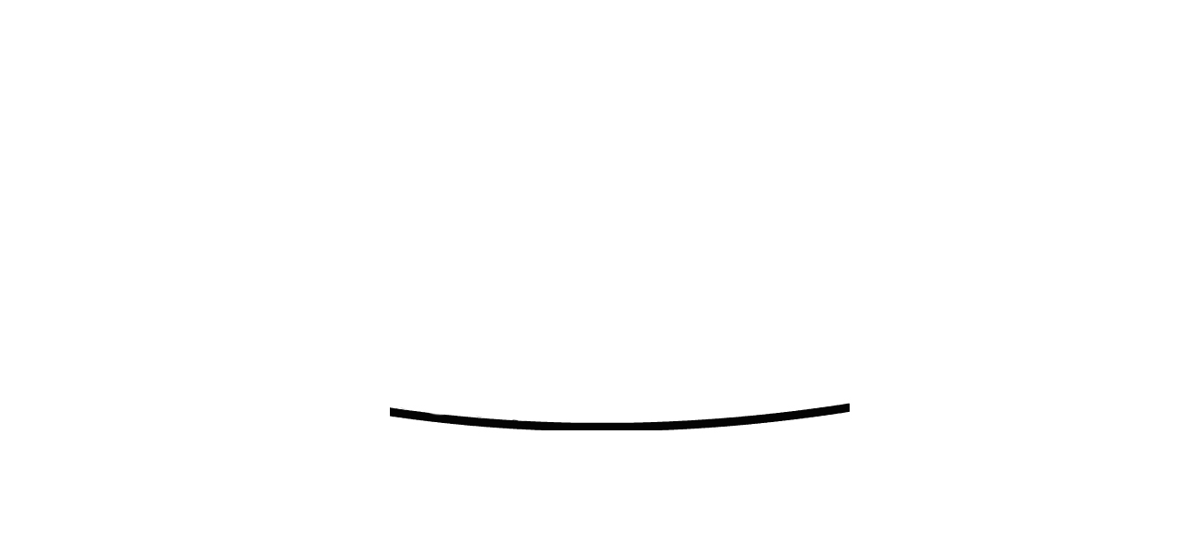
Техническая эксплуатация сооружений и устройств путевого хозяйства
Для предотвращения самопроизвольного ухода вагонов за пределы полезной длины путей продольный профиль приемо-отправочных путей, проектируется вогнутого (ямообразного) очертания с одинаковыми отметками высот по концам полезной длины путей. (ПТЭ Прил.1 п.5)

Slide 10
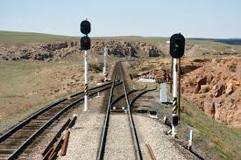
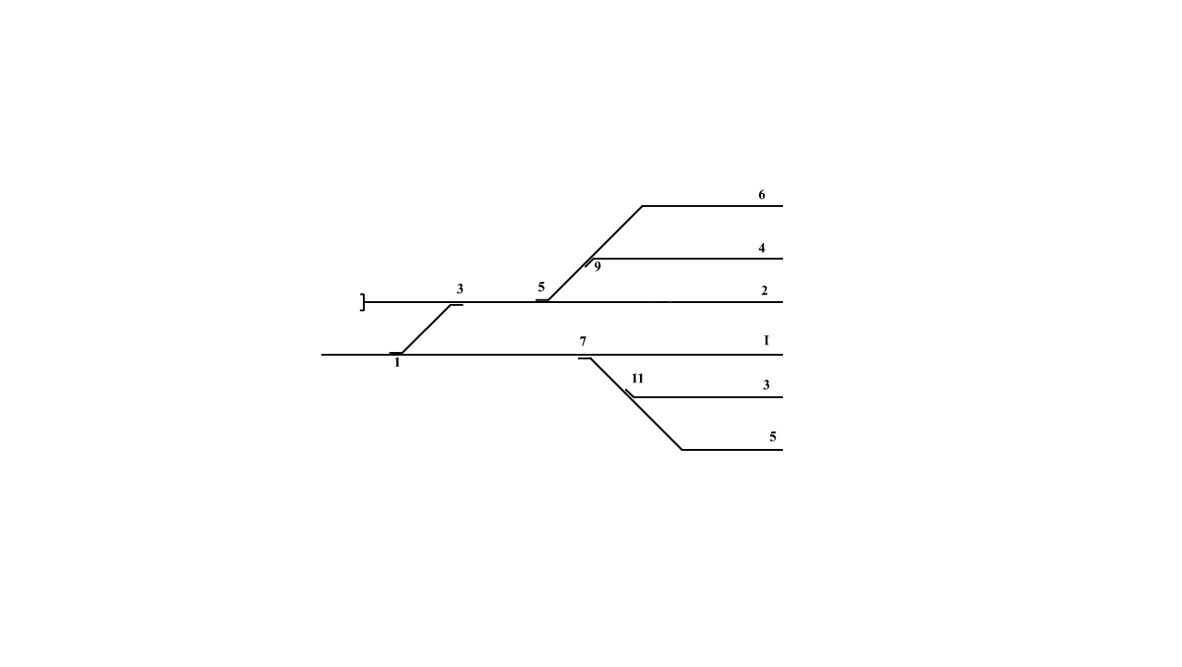
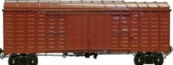
Техническая эксплуатация сооружений и устройств путевого хозяйства
Для предупреждение самопроизвольного ухода вагонов на маршруты приема, следования и отправления поездов должны предусматриваться:
Предохранительный тупик-
путь, предназначенный для предупреждения выхода подвижного состава на маршруты следования поездов. Полезная длина должна быть не менее 50 м.
(ПТЭ Раздел II п.10; Прил.1 п.28)

Slide 11
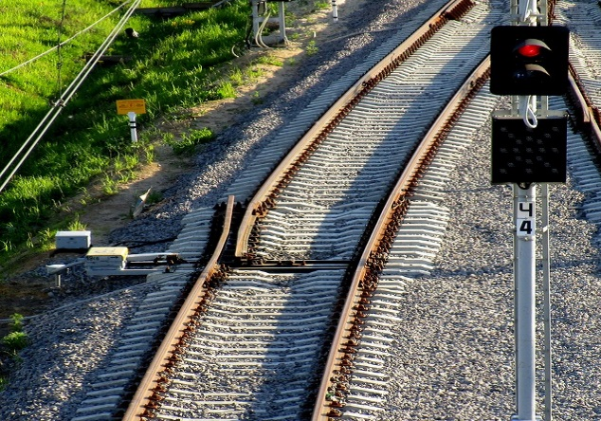
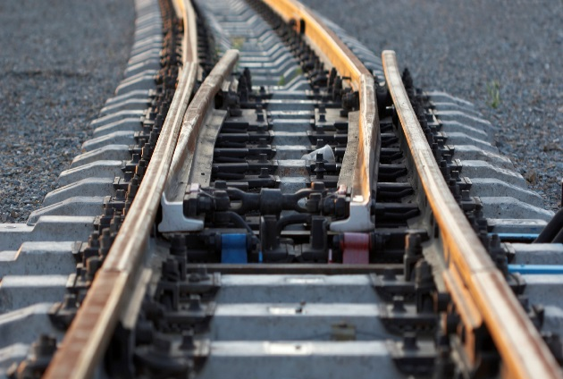
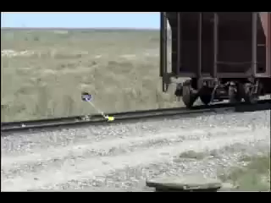
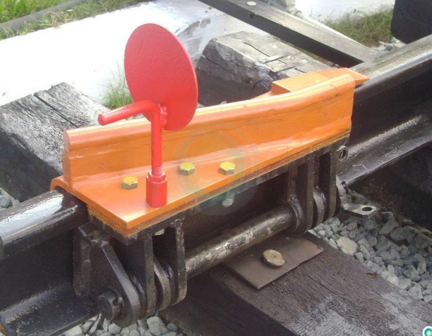
Техническая эксплуатация сооружений и устройств путевого хозяйства
Сбрасывающие остряки, стрелки и башмак -приспособление, вызывающее при наезде на него подвижного состава искусственный сход последнего с рельсов и тем препятствующее дальнейшему движению его на установленный для другого поезда маршрут, т. е. возможному столкновению двух составов.
Сбрасывающий остряк
Сбрасывающая стрелка
Сбрасывающий башмак

Slide 12
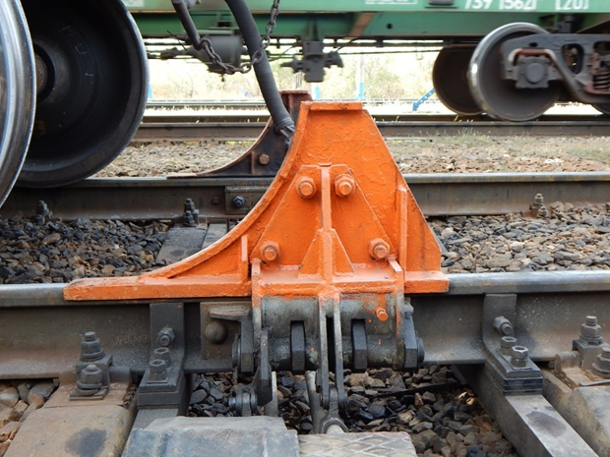
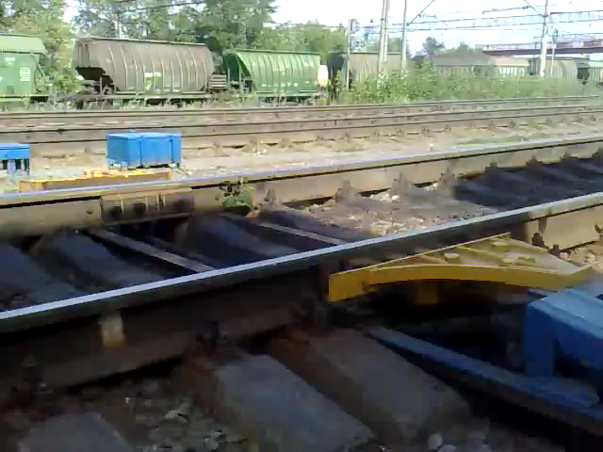
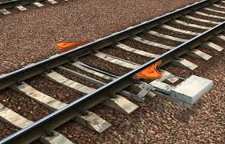
Техническая эксплуатация сооружений и устройств путевого хозяйства
Стационарное устройство для закрепления вагонов – механизированные устройства закрепления подвижного состава на путях. УТС - упор тормозной стационарный.

Slide 13


Техническая эксплуатация сооружений и устройств путевого хозяйства
ОХРАННЫЕ СТРЕЛКИ- стрелка устанавливаемая при приготовлении маршрута приема или отправления поезда в положение, исключающее возможность выхода подвижного состава на подготовленный маршрут. (ПТЭ Раздел II )

Slide 14
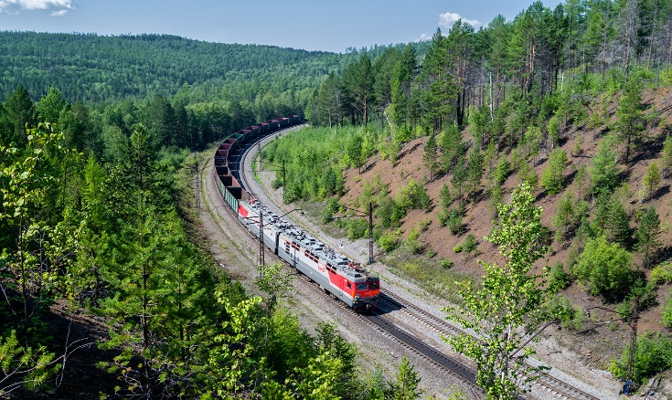
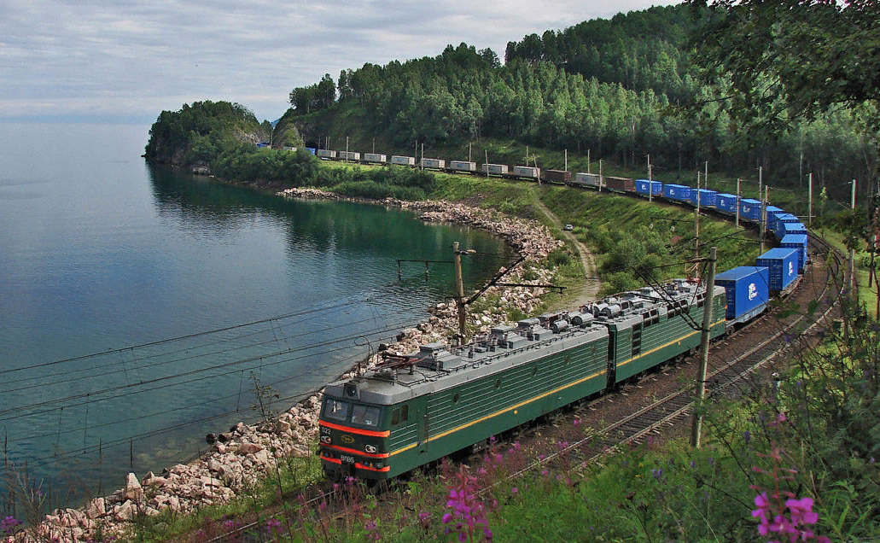
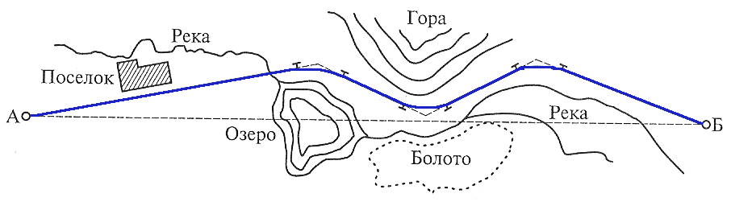
Техническая эксплуатация сооружений и устройств путевого хозяйства
Подразделения путевого хозяйства должны иметь:
*техническую документацию на обслуживаемые сооружения и устройства;
*масштабные и схематические планы станций, продольные профили станционных путей и сортировочных горок.

Slide 15
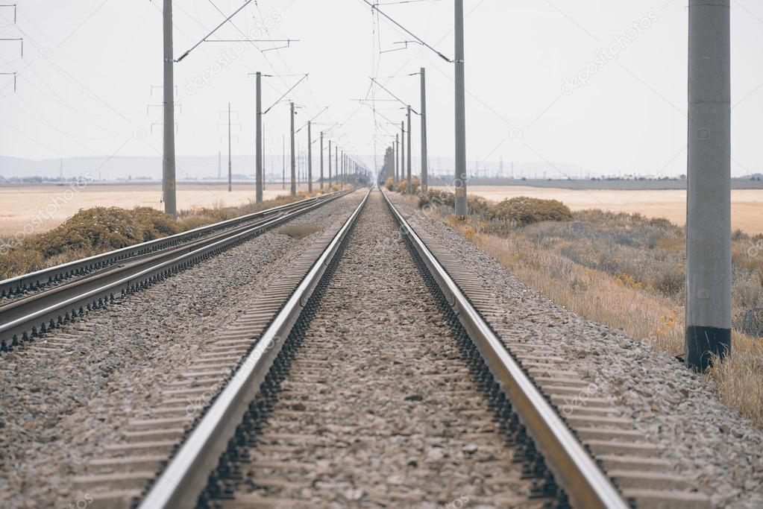
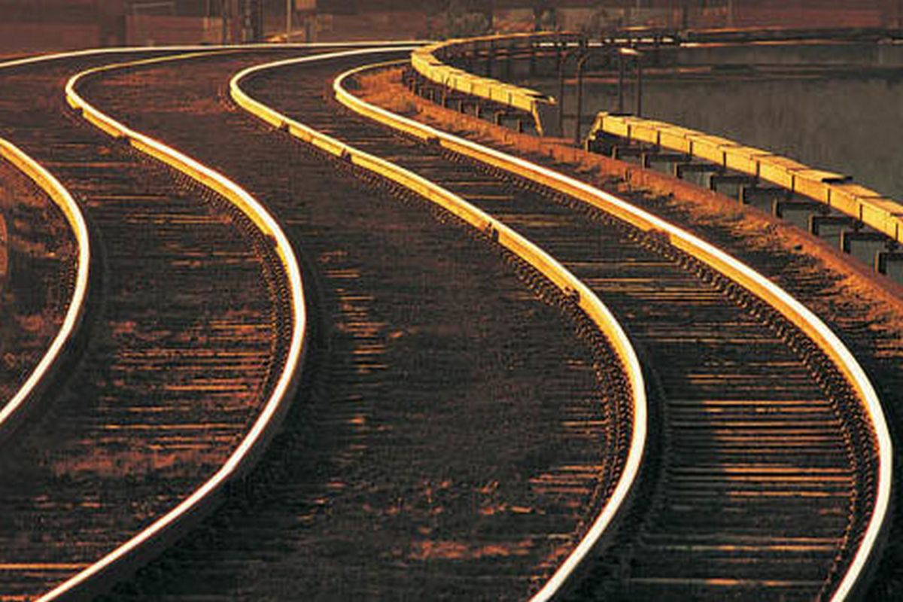
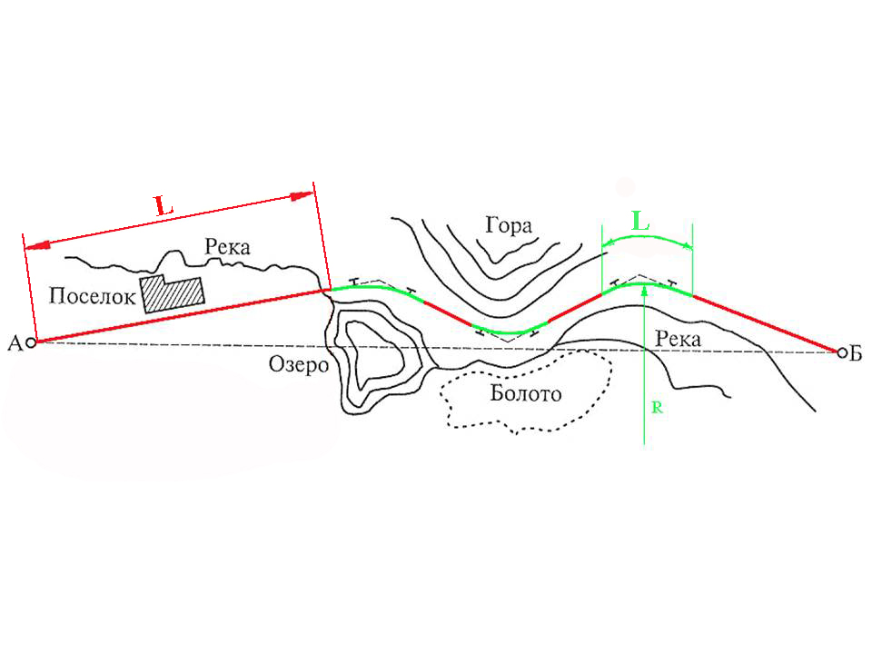
Техническая эксплуатация сооружений и устройств путевого хозяйства
Основными элементами плана ж.д. пути являются прямые участки и круговые кривые, которые сопрягаются между собой переходными кривыми. В плане необходимо знать расположение сигналов, сигнальных знаков, а на станциях- расположение стрелочных переводов.
Прямые участки характеризуются длиной, кривые участки характеризуются радиусом.

Slide 16
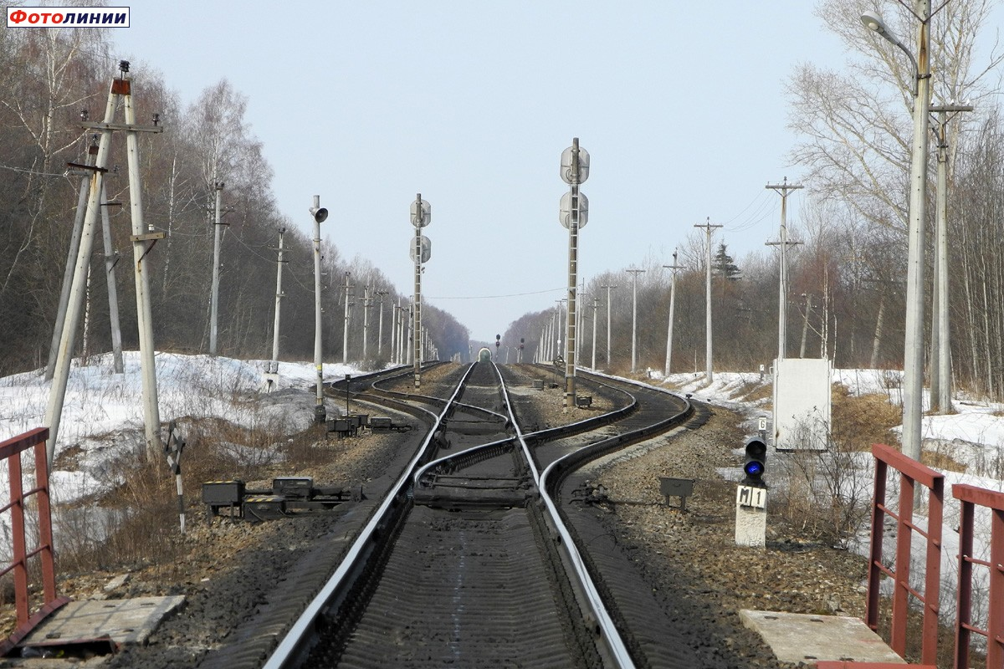
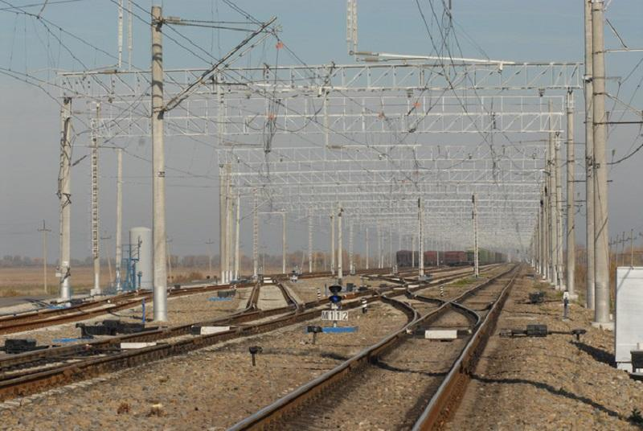
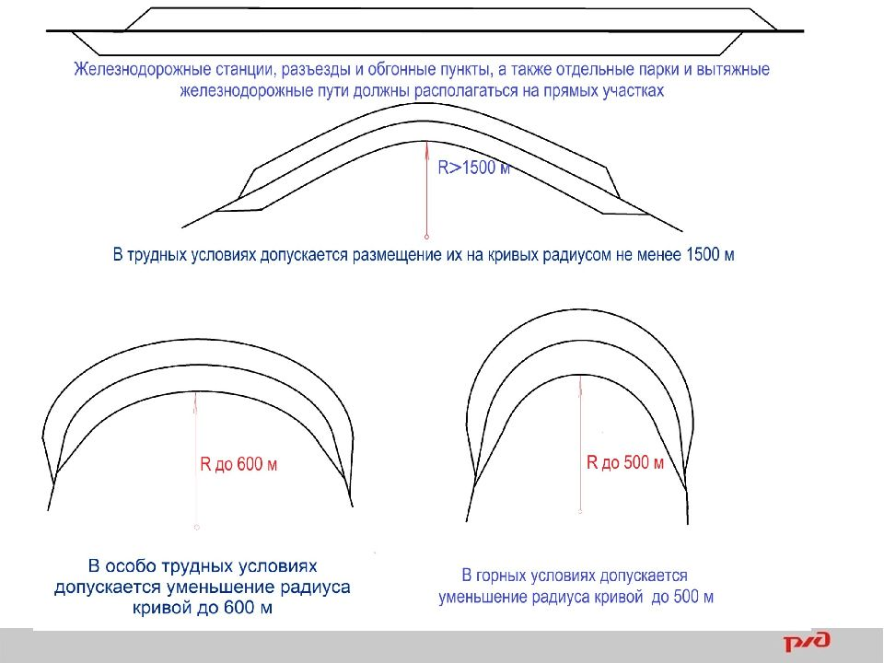
Техническая эксплуатация сооружений и устройств путевого хозяйства
Станции, разъезды и обгонные пункты, а также отдельные парки и вытяжные пути должны располагаться на прямых участках.
(ПТЭ Прил.1 п.6)

Slide 17
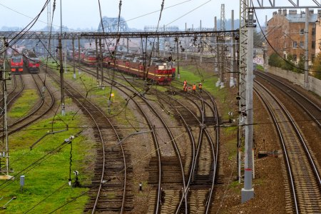
Техническая эксплуатация сооружений и устройств путевого хозяйства
В трудных условиях допускается размещение их на кривых радиусом не менее 1500 м; (ПТЭ Прил.1 п.6)

Slide 18
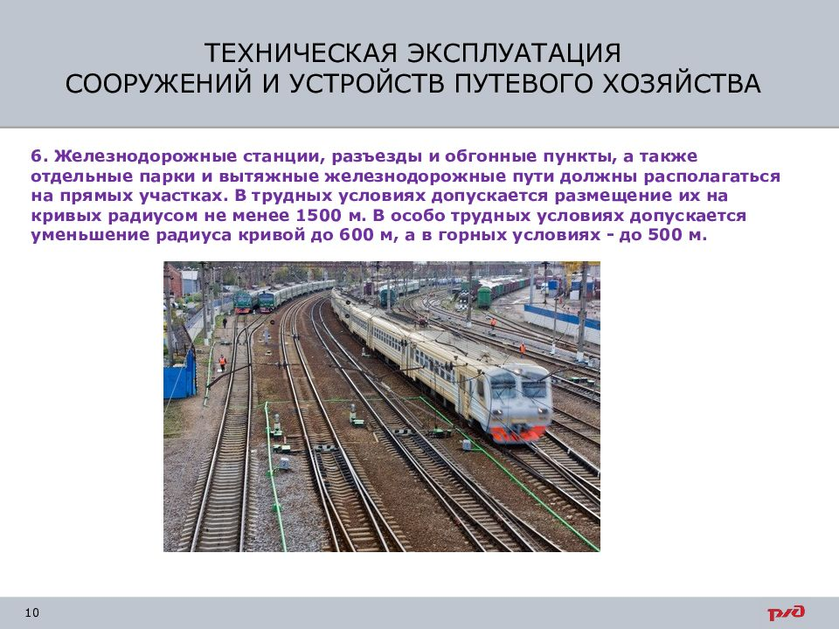
Техническая эксплуатация сооружений и устройств путевого хозяйства
в особо трудных условиях допускается уменьшение радиуса кривой до 600 м, в горных условиях допускается уменьшение радиуса кривой до 500 м.
(ПТЭ Прил.1 п.6)

Slide 19
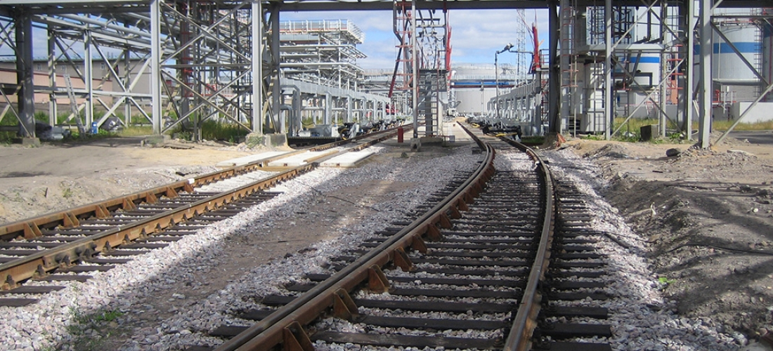
Техническая эксплуатация сооружений и устройств путевого хозяйства
На путях необщего пользования допускается:
в трудных условиях размещение раздельных пунктов, отдельных парков и вытяжных путей на кривых радиусом не менее 500 м, а в особо трудных условиях - размещение раздельных пунктов, на которых не производится маневровая работа, на обратных кривых радиусом не менее 500 м.
(ПТЭ Прил.1 п.6)

Slide 20
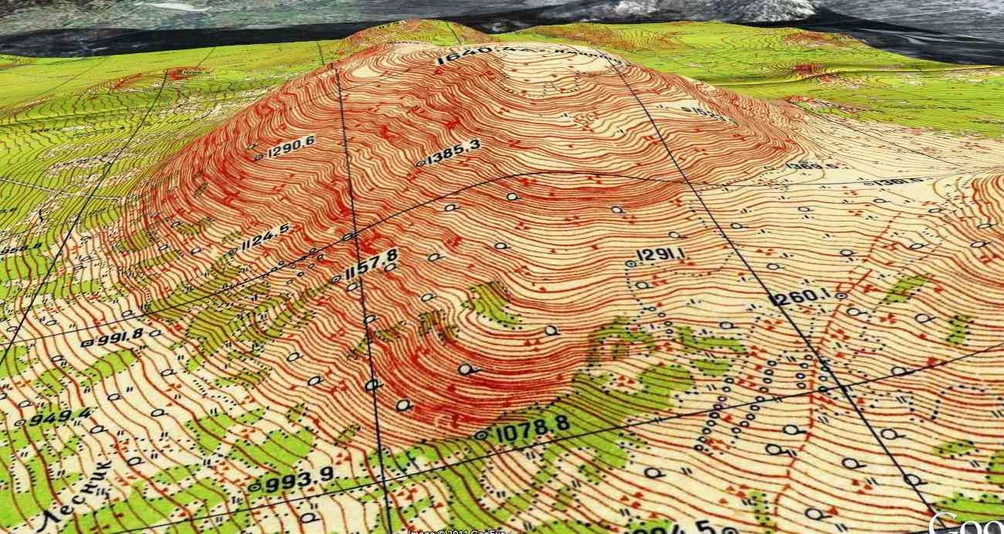
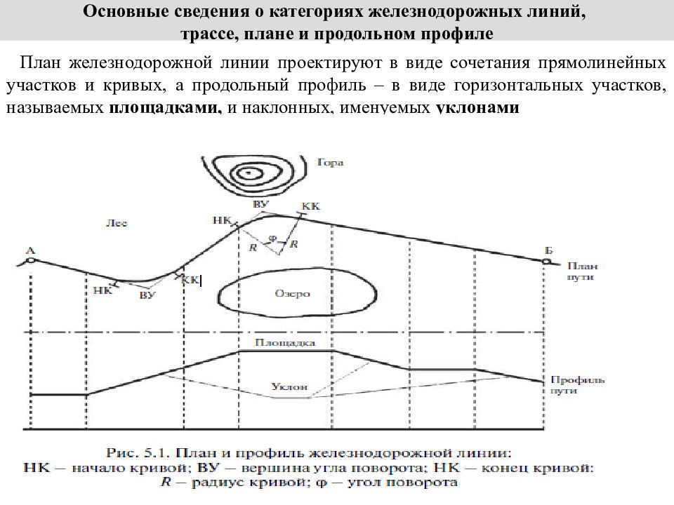

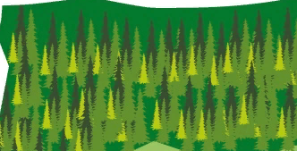
Техническая эксплуатация сооружений и устройств путевого хозяйства
Основные сведения о категориях ж.д. линий, трассе, плане и продольном профиле
План ж.д. линии проектируется в виде сочетания прямолинейных участков и кривых, а продольный профиль – в виде горизонтальных участков, называемых площадками и наклонных, именуемых уклонами.
гора
лес
R
R
План
пути
озеро
Площадка
Профиль
пути
Уклоны

Slide 21
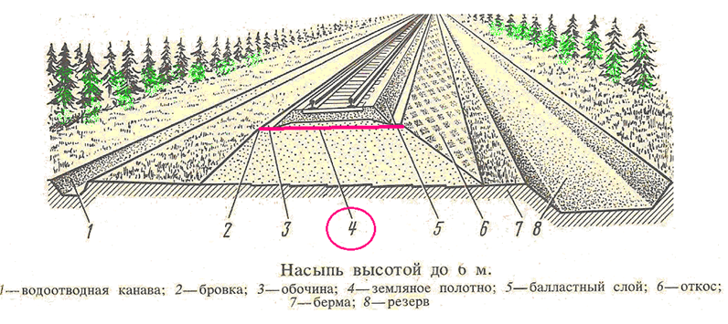
Техническая эксплуатация сооружений и устройств путевого хозяйства
Земляное полотно
Ширина земляного полотна поверху на прямых участках ж.д. пути общего и необщего пользования должна соответствовать верхнему строению ж.д. пути.
(ПТЭ Прил.1 п.8)

Slide 22
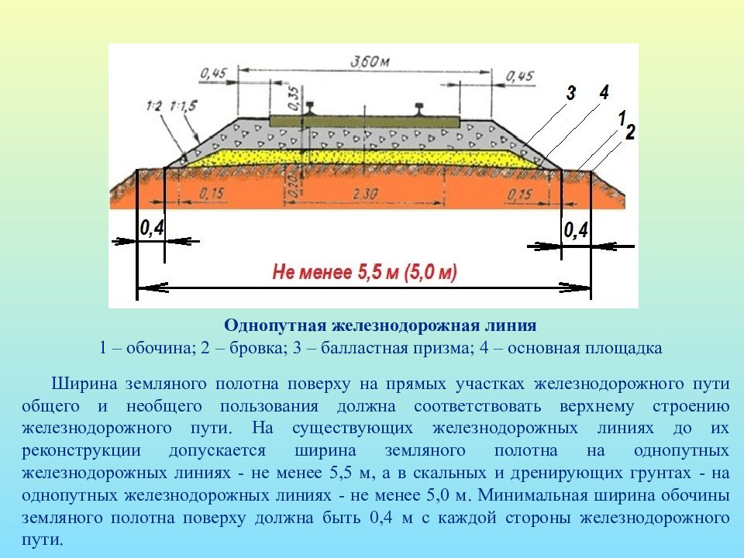
Техническая эксплуатация сооружений и устройств путевого хозяйства
На существующих ж.д. линиях до их реконструкции допускается ширина земляного полотна на однопутных линиях – не менее 5,5 м;
в скальных и дренирующих грунтах – не менее 5,0 м.
Минимальная ширина обочины земляного полотна поверху должна быть 0,4 м с каждой стороны ж.д. пути. (ПТЭ Прил.1 п.8)

Slide 23
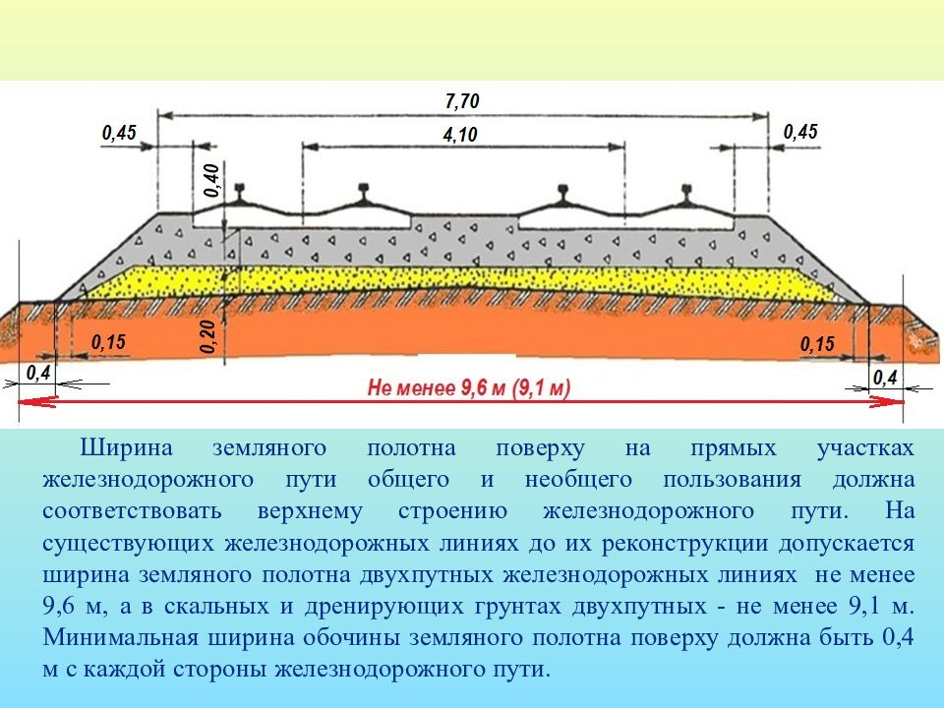
Техническая эксплуатация сооружений и устройств путевого хозяйства
На существующих ж.д. линиях до их реконструкции допускается ширина земляного полотна на двухпутных линиях – не менее 9,6 м;
в скальных и дренирующих грунтах - не менее 9,1 м.
(ПТЭ Прил.1 п.8)

Slide 24
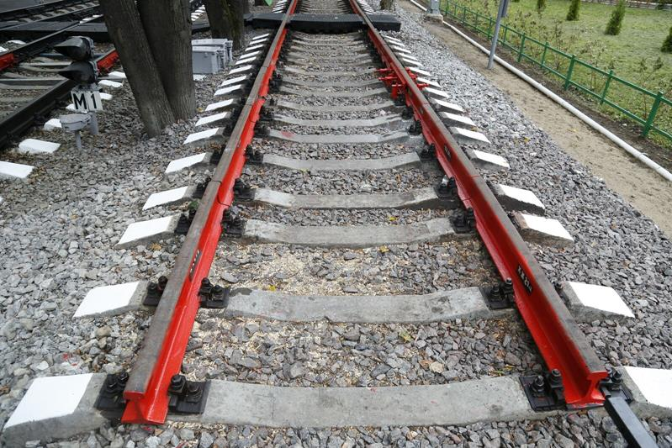
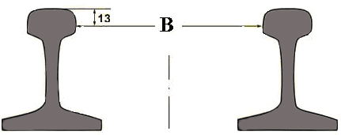
Техническая эксплуатация сооружений и устройств путевого хозяйства
Ширина колеи
Ширина колеи – это расстояние между внутренними гранями головок рельсов, измеряемое на 13 мм ниже поверхности катания.
(ПТЭ Прил.1 п.9)

Slide 25
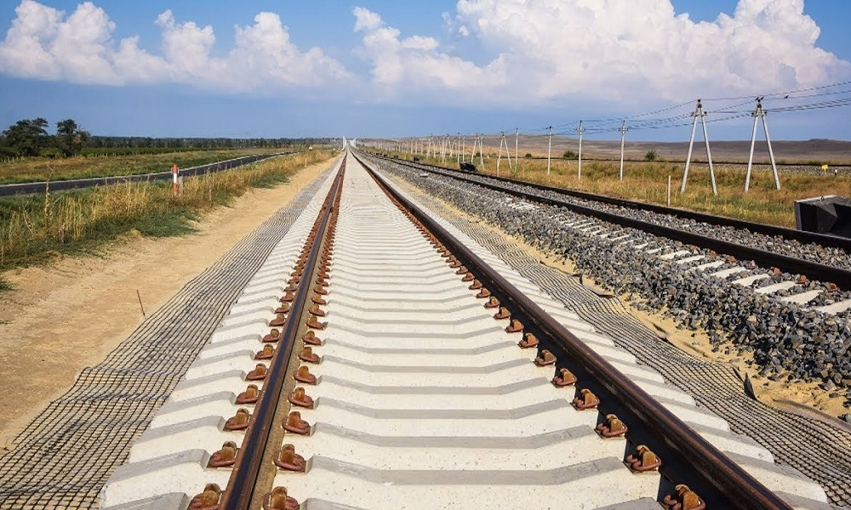
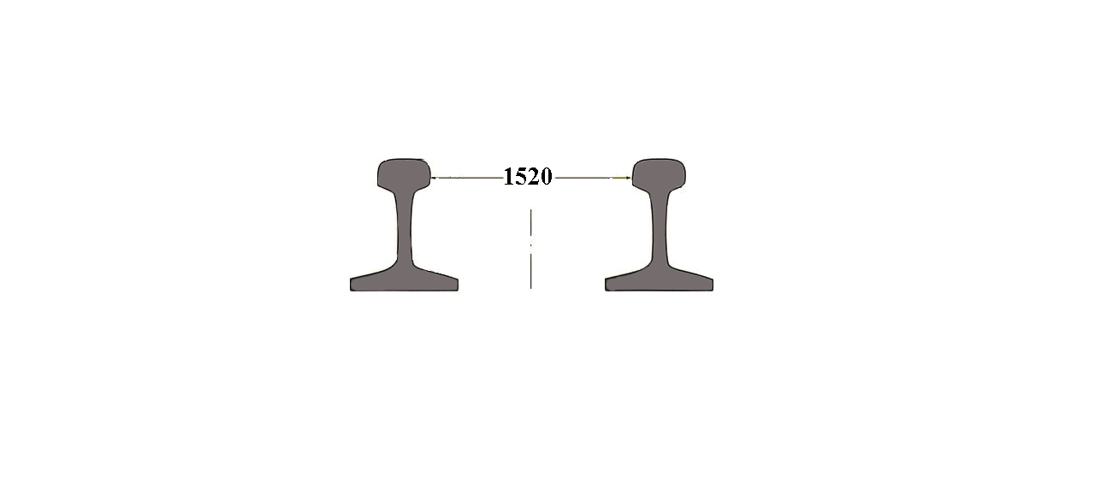
Техническая эксплуатация сооружений и устройств путевого хозяйства
Номинальный размер ширины колеи между внутренними гранями головок рельсов на прямых участках пути и на кривых радиусом 350 м и более - 1520 мм.
(ПТЭ Прил.1 п.9)

Slide 26
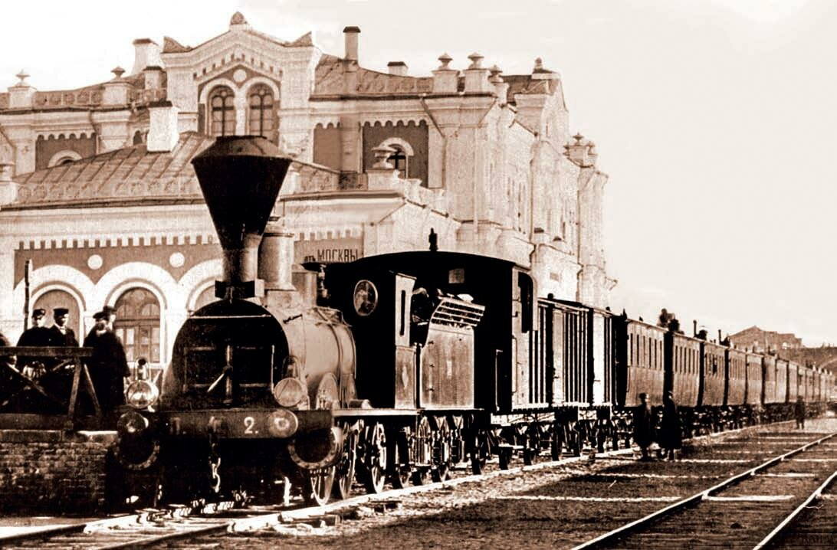
Техническая эксплуатация сооружений и устройств путевого хозяйства
Немного истории
В России первая железная дорога (Царскосельская, построена в 1836 году) использовала колею 1829 мм; после 1897 года переоборудована на колею 1524 мм. С мая 1970 года до начала 1990-х годов железные дороги СССР были переведены на колею 1520 мм. Это было сделано с целью увеличить стабильность пути при эксплуатации грузовых поездов, повысить их скорость движения без модернизации самого подвижного состава.

Slide 27
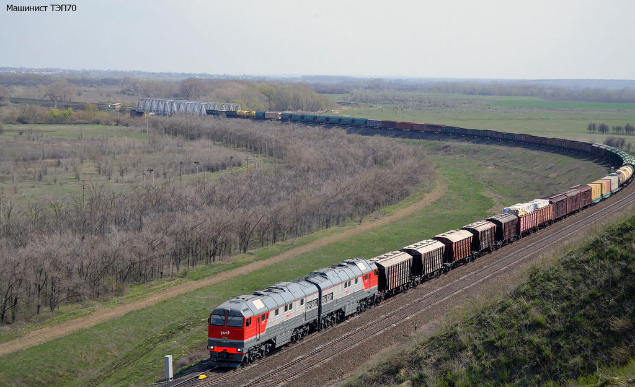
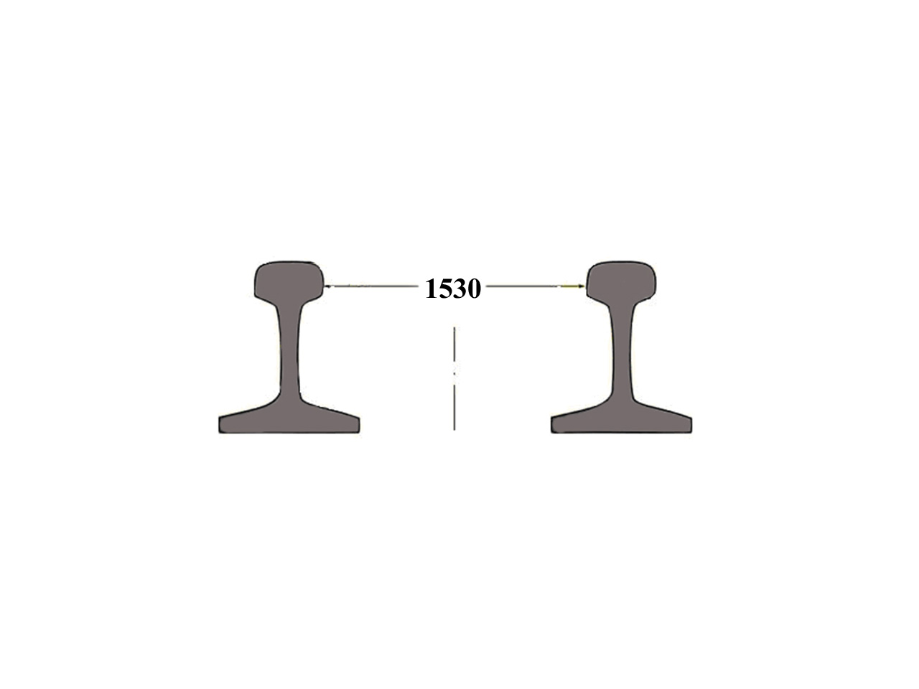

Техническая эксплуатация сооружений и устройств путевого хозяйства
Ширина колеи на более крутых кривых должна быть:
1530 мм - при радиусе от 349 м до 300 м;
1535 мм - при радиусе от 299 м и менее.

Slide 28


Техническая эксплуатация сооружений и устройств путевого хозяйства
На участках ж.д. линий и путях, где комплексная замена рельсошпальной решетки не производилась, до их реконструкции допускается на прямых и кривых участках пути, радиусом более 650 м номинальный размер ширины колеи - 1524 мм.
(ПТЭ Прил.1 п.9)

Slide 29


Техническая эксплуатация сооружений и устройств путевого хозяйства
На более крутых кривых ширина колеи
до их реконструкции допускается на прямых и кривых участках:
1530 мм - при радиусе от 650 м до 450 м;
1535 мм - при радиусе от 449 м до 350 м;
1540 мм - при радиусе от 349 м и менее.

Slide 30



Техническая эксплуатация сооружений и устройств путевого хозяйства
Величины отклонений от номинальных размеров ширины колеи, не требующие устранений на прямых и кривых участках ж.д. пути, не должны превышать: по сужению - 4 мм, по уширению + 8 мм.
Допускаемые
отклонения
Скорость 50 км/ч
и менее

Slide 31



Техническая эксплуатация сооружений и устройств путевого хозяйства
Допускаемый размер ширины колеи
Ширина колеи менее 1512 мм и более 1548 мм не допускается.
Ширина колеи бесстыкового пути на железобетонных шпалах, уложенных до 1996 года, разрешается не менее 1510 мм и не более 1548 мм.

Slide 32

Техническая эксплуатация сооружений и устройств путевого хозяйства
На путях необщего пользования допускается сохранять до переустройства:
на участках с деревянными шпалами на прямых участках пути и на кривых радиусом 350 м и более - 1524 мм;
ширину колеи на более крутых кривых:
при радиусе от 349 м и менее - 1540 мм;
величины отклонений от номинальных размеров ширины колеи, не требующие устранений на прямых и кривых участках пути радиусом 350 м и более, не должны превышать по сужению -4 мм, по уширению +6 мм.

Slide 33


Техническая эксплуатация сооружений и устройств путевого хозяйства
Ширина колеи менее 1512 мм не допускается.

Slide 34

Техническая эксплуатация сооружений и устройств путевого хозяйства
Ширина колеи более 1548 мм не допускается.

Slide 35


Техническая эксплуатация сооружений и устройств путевого хозяйства
Верх головок рельсов обеих нитей ж.д. пути на прямых участках должен быть в одном уровне.
(ПТЭ Прил.1 п.10)
Разрешается на прямых участках пути содержать одну рельсовую нить на 6 мм выше другой.
(ПТЭ Прил.1 п.10)

Slide 36



Техническая эксплуатация сооружений и устройств путевого хозяйства
В зависимости от радиуса кривой и скорости
движения
Фактическое максимальное возвышение наружного рельса с учетом допусков на содержание должно составлять 150 мм.
Величина возвышения наружной нити на стрелочных переводах должна быть не более 75 мм.
(ПТЭ Прил.1 п.4; Пр.№36 от 30.01.2018г
«О внесении изменений в ПТЭ п.4)

Slide 37

Техническая эксплуатация сооружений и устройств путевого хозяйства
Требование ПТЭ к искусственным сооружениям
Мосты и тоннели ограждаются контрольно-габаритными устройствами (КГУ), оборудуются оповестительной сигнализацией и заградительными светофорами. (ПТЭ Приложение №1 п.11)

Slide 38
Техническая эксплуатация сооружений и устройств путевого хозяйства
Блиц-опрос:
Поясните значение цифр:
1.0,0015; 2. 1535 мм;
3.0,0025, но не круче 0,010; 4. 1524 мм;
5. не менее 1500 м; 6. -4 мм;
7. до 600 м; 8. +8 мм;
9. не менее 5,5 м; 10. 1512 мм;
11.не менее 5,0 м; 12. 1548 мм;
13.не менее 9,6 м; 14. 6 мм;
15.не менее 9,1 м; 16. 150 мм;
17. 1520 мм; 18. 75 мм;
19. 1530 мм;

